Slide 1
LET OP – auteursrechten van toepassing
De afbeeldingen en video’s in deze presentatie zijn auteursrechtelijk beschermd.
Het is niet toegestaan om ze te kopiëren, bewerken of voor andere doeleinden te gebruiken tenzij je vooraf schriftelijke toestemming van de NRR hebt.
De presentatie is niet beveiligd, zodat cursuscentra hun eigen logo of lokale relevante informatie (zoals een intern alarmnummer) kunnen toevoegen.
Notes:
Welkom en korte kennismaking afgestemd op de doelgroep

Slide 2

Basiscursus reanimatie van volwassenen (BLS)
Volgens de richtlijnen 2025
Versie: april 2026

Slide 3
Welkom
Notes:
Welkom en korte kennismaking afgestemd op de doelgroep

Slide 4
Leerdoelen
Aan het einde van deze cursus kun je demonstreren:
Hoe je een bewusteloos slachtoffer benadert
Hoe je borstcompressies en beademingen uitvoert
Hoe je een automatische externe defibrillator gebruikt
Hoe je een slachtoffer dat zich verslikt, of dreigt te stikken, helpt

Slide 5
Waarom doen we dit?
Reanimatie komt vaak voor (± 300 p/w)
Direct handelen kan levensreddend zijn
Overleving in Nederland is ongeveer 20% tot 25%
  Met een goede kwaliteit van leven
Notes:
Cijfers conform ERC-guideline.

Slide 6

Preventie van circulatiestilstand
Veel slachtoffers hebben voortekenen
Reanimaties hebben vaak een acuut hartprobleem als oorzaak
Bij signalen of bij twijfel: direct 112 te bellen
Notes:
De beste reanimatie is die je voorkomt. Het gaat in deze dia dus vooral om dat mensen alert zijn op alarmsignalen. Zeker als deze optreden in combinatie met onwel voelen. Maar hou het kort en bondig, ga net uitweiden over ziektebeelden.
Let op waarschuwingssignalen bij onwel voelen:
Acuut drukkende pijn op de borst,
uitstralende pijn naar de armen, schouders, hals, kaak of maagstreek,
zweten,
misselijkheid en/of braken

Slide 7
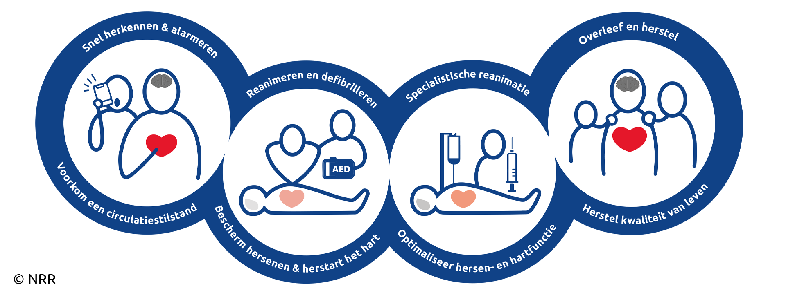
Keten van overleven
Notes:
De burger is essentieel voor het starten van de keten van overleven. Snel herkennen van een (dreigende) circulatiestoornis, snel alarmeren en snel starten met BLS zijn essentieel voor een goede uitkomst.

Slide 8
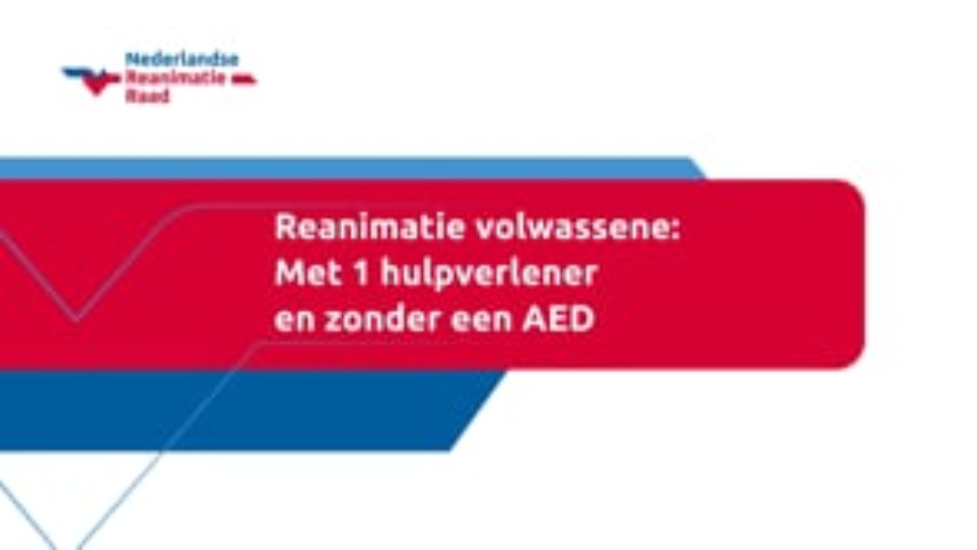
Opstarten reanimatie
Notes:
Deze dia met het filmpje is stap 1 van het vierstappenplan voor cluster 1 en 2. Bij deze video zit geen geluid of muziek.

Slide 9
Slachtoffer reageert niet
Let op veiligheid
(laat) 112 bellen + AED
Open luchtweg
Ademhaling niet normaal
30 borstcompressies
2 beademingen
Ga door 30:2
Activeer AED,
zodra deze er is
Notes:
Laat na het filmpje deze dia zien en leg uit dat dit de volgorde die je de cursisten vandaag gaat aanleren.

Slide 10
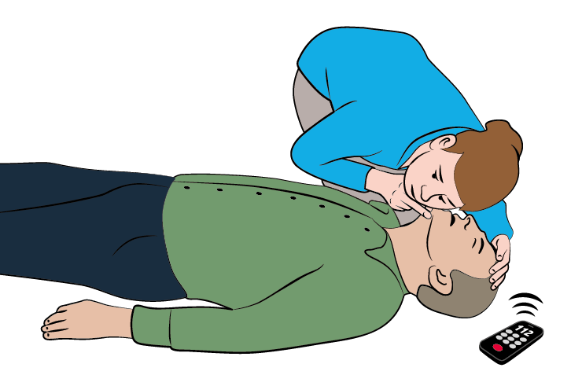
Slachtoffer reageert niet
Let op veiligheid
Controleer ademhaling
(Laat) 112 bellen + AED
Open luchtweg
Ademhaling niet normaal
30 borstcompressies
2 beademingen
Ga door 30:2
Activeer AED,
zodra deze er is
Notes:
Laat deze dia gedurende stap 2 open staan.
In stap 3 zet je je scherm op 'zwart', zodat de cursisten de instructeur kunnen instrueren zonder dat zij het oplezen van het scherm.

Slide 11
Slachtoffer reageert niet
Let op veiligheid
(Laat) 112 bellen + AED
Open luchtweg
Ademhaling niet normaal
30 borstcompressies
2 beademingen
Ga door 30:2
Activeer AED,
zodra deze er is
Oefenen vaardigheden
Notes:
Zet deze dia open gedurende stap 4 in dit cluster.

Slide 12

Niet normale ademhaling
Notes:
Voordat je begint aan het tweede cluster laat je nog dit filmpje zien en leg je uit:
Een agonale ademhaling komt voor in ongeveer 1/3 van de gevallen en begint kort nadat de circulatie stopt.
Dit is een teken van een circulatiestilstand.

Slide 13
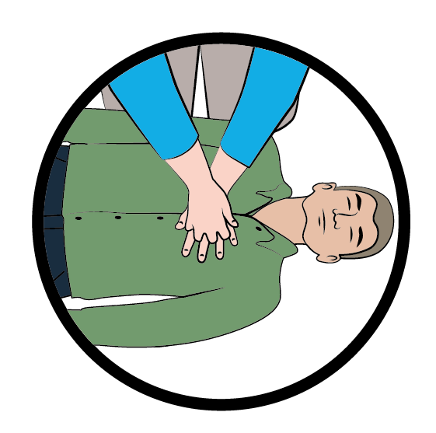
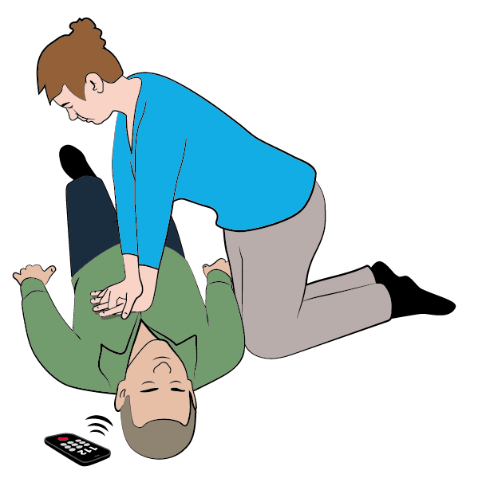
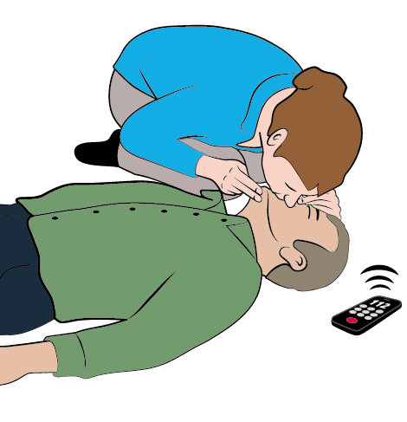
Slachtoffer reageert niet
Let op veiligheid
Borstcompressies en beademen
(Laat) 112 bellen + AED
Open luchtweg
Ademhaling niet normaal
30 borstcompressies
2 beademingen
Ga door 30:2
Activeer AED,
zodra deze er is
30 2
Notes:
Laat deze dia gedurende stap 2 open staan.
In stap 3 zet je je scherm op 'zwart', zodat de cursisten de instructeur kunnen instrueren zonder dat zij het oplezen van het scherm.

Slide 14
Slachtoffer reageert niet
Let op veiligheid
(Laat) 112 bellen + AED
Open luchtweg
Ademhaling niet normaal
30 borstcompressies
2 beademingen
Ga door 30:2
Activeer AED,
zodra deze er is
Oefenen vaardigheden
Notes:
Zet deze dia open gedurende stap 4 in dit cluster.

Slide 15

Reanimeren met AED
Notes:
Dit is demonstratie voor het aanleren van de toepassing van de AED.

Slide 16
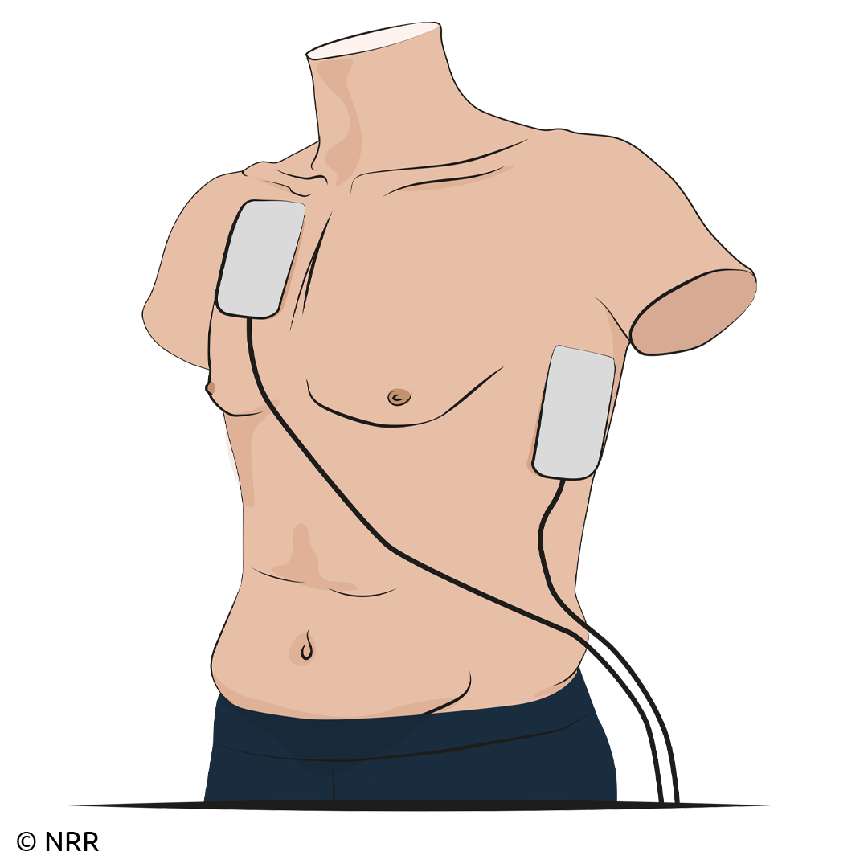
Slachtoffer reageert niet
Let op veiligheid
(Laat) 112 bellen + AED
Open luchtweg
Ademhaling niet normaal
Oefenen vaardigheden
30 borstcompressies
2 beademingen
Ga door 30:2
Activeer AED,
zodra deze er is
Notes:
Na de video, waarin het gebruik van de AED wordt getoond, kunnen cursisten zelf aan de slag met de microsimulaties zoals beschreven in de instructeurshandleiding.
De afbeelding op deze dia kan tijdens het oefenen open blijven staan zodat cursisten goed de plaatsing van de elektroden in beeld hebben.

Slide 17
Aanvullende vaardigheden
Verslikking/verstikking
Reanimatie bij kinderen

Slide 18

Verslikking en verstikking

Slide 19
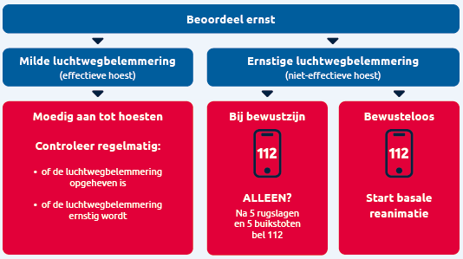
Verslikking en verstikking

Slide 20
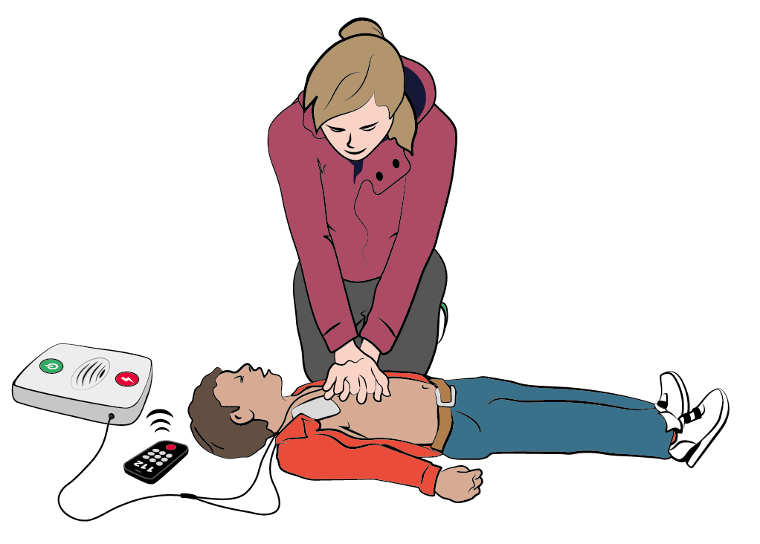
Bij kinderen
Doe wat je hebt geleerd
Diepte borstcompressies: 1/3
Notes:
Leg de cursisten uit dat ze hetzelfde op kinderen moeten doen wat ze geleerd hebben in de cursus.
Enige aanpassing: diepte borstcompressies: 1/3 van de voor-achterwaartse diameter van de borstkas.

Slide 21
Aanvullende informatie
Wanneer stop je?
Niet-reanimeren verklaring
First Responders reanimatiezorg
Hulpmiddelen
Opfriscursus

Slide 22
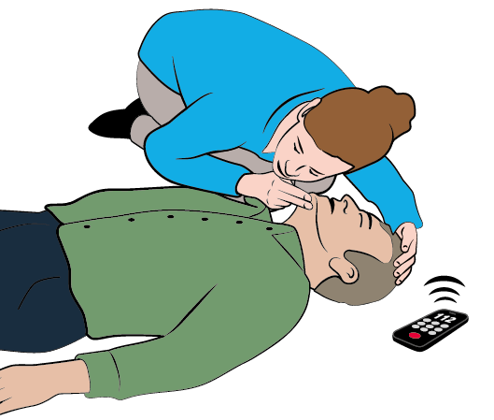
Wanneer stop je?
Duidelijke tekenen van leven:
  Het slachtoffer goed bij bewustzijn komt én zich beweegt én zijn ogen actief opent én normaal begint te ademen.
Blijf tekenen van leven continu controleren!
Bij wegvallen of twijfel: herstart reanimatie
Voer zo nodig de hoofdkantel-kinliftmethode uit
Houd de AED ingeschakeld

Slide 23
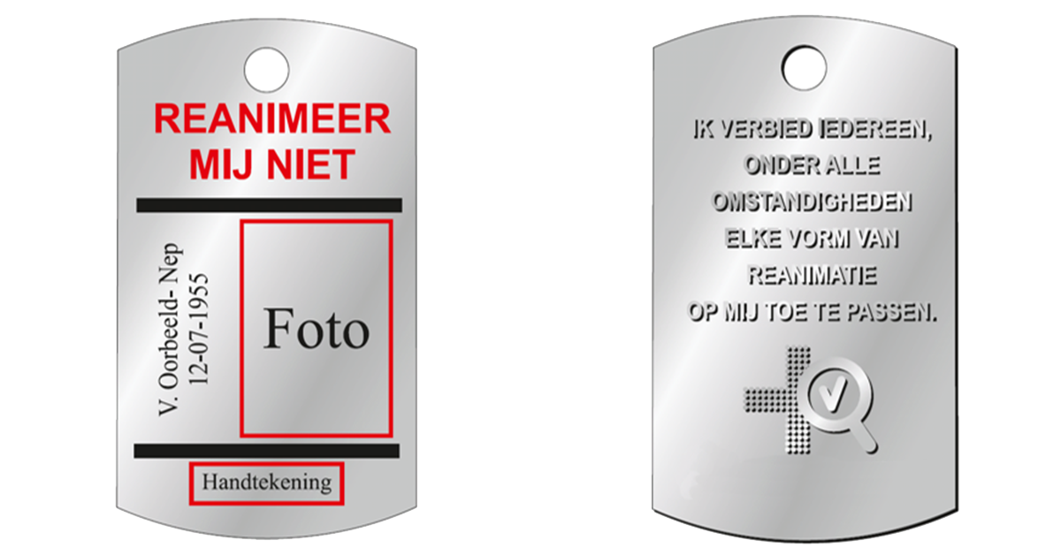
Niet-reanimeren verklaring
Penning, tatoeage of wilsverklaring, in schrift en direct herleidbaar naar het slachtoffer
First responders en omstanders dienen de wilsverklaring van een slachtoffer te respecteren
Notes:
Wanneer tijdens een reanimatie een wilsverklaring wordt aangetroffen die herleidbaar is tot het slachtoffer, dan dient de reanimatiepoging te worden gestaakt.
Ga niet op zoek naar deze penning.

Slide 24
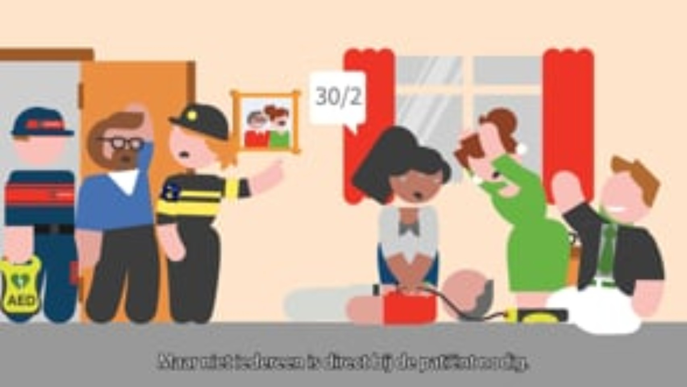
First responders reanimatiezorg
BLS certificaat en > 18 jaar? Meld je aan bij HartslagNu
Heb je een AED? Meld deze aan bij HartslagNu

Slide 25
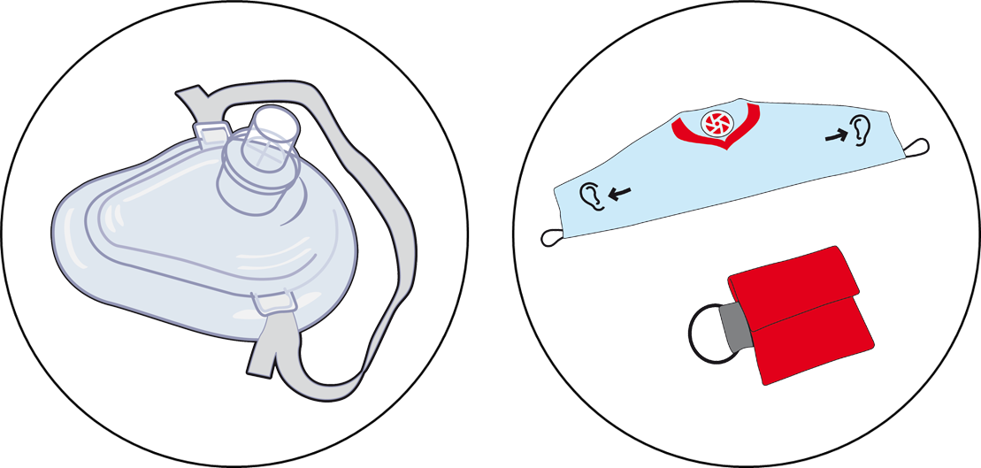
Hulpmiddelen
Beademingsmasker of beademingsdoekje
Alleen gebruiken als je de vaardigheid beheerst

Slide 26
Programma opfriscursus (P)BLS
Verdieping first responder
Niet technische vaardigheden
Aanvullende vaardigheden
Beademen met hulpmiddelen
Speciale scenario's
Doelgroep
specifieke vaardigheden
Altijd opfrissen basisvaardigheden (P)BLS
Eventueel aangevuld met verdieping en verbreding (maatwerk)
Notes:
Mocht de herhaling binnen de 13 maanden na de vorige cursus zijn dan kan de opfriscursus gegeven worden. In alle andere gevallen de basiscursus. Dit is niet veranderd ten opzichte van de vorige opzet.

Slide 27
Vragen?

Slide 28
Slachtoffer reageert niet
Let op veiligheid
(laat) 112 bellen + AED
Open luchtweg
Ademhaling niet normaal
Jij maakt het verschil!
30 borstcompressies
2 beademingen
Ga door 30:2
Activeer AED,
zodra deze er is
Notes:
Geef een samenvatting en leg uit dat de deelnemer van de cursus het verschil maakt.

